Slide 1
第九章 彩色图像处理
Chapter 9 Color Image Processing
童立靖
北方工业大学计算机学院
tong_lijing@163.com

Slide 2
Outline 目录
9.1 彩色的形成原理与基本概念
9.2 表色系
9.2.1 计算颜色模型系统
9.2.2 视觉颜色模型系统
9.2.3 工业颜色模型系统
9.3 彩色图像的常规处理
9.4 彩色图像的彩色补偿处理
9.5 彩色图像的彩色平衡处理
9.6 基于彩色信息的图像识别
9.2.1.1 RGB
9.2.1.2 XYZ
9.2.1.3 LAB
9.2.2.1 HSI
9.2.3.1 CMYK
9.2.3.2 YUV
9.2.3.3 YC_{b}C_{r}
9.2.3.4 Halftone

Slide 3
It is only after years of preparation that the young artist should touch color – not color used descriptively, that is , but as a means of personal expression.
Henri Matisse
For along time I limited myself to one color – as a form of discipline.
Pablo Picasso

Slide 4
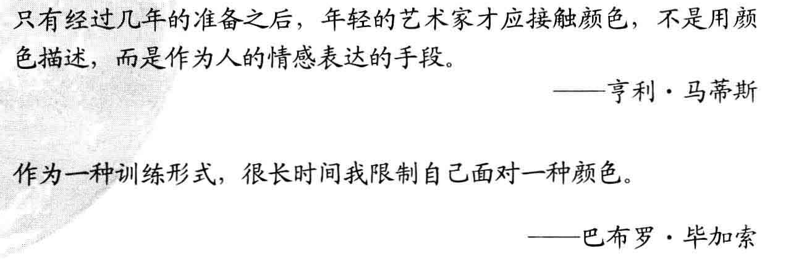
It is only after years of preparation that the young artist should touch color – not color used descriptively, that is , but as a means of personal expression.
Henri Matisse
For along time I limited myself to one color – as a form of discipline.
Pablo Picasso

Slide 5
色 彩
人眼对于彩色的观察和处理是一种生理 和心理现象，其机理还没有完全搞清楚，因而对于彩色的许多结论都是建立在实验基础之上的。

Slide 6
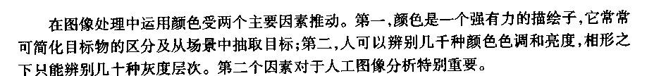
Color Fundamentals 彩色基础
Why is the color image very important?
Two principal factors to motivate the use of color
1) color is a powerful descriptor that often simplifies object identification and extraction from a scene
2) humans can discern thousands of color shades and intensities, compared to about only two dozen of shades of gray.
Color is very useful for recognition of objects in an image both for humans and computers.
When color is available, it gives much more information about an image than intensity alone.

Slide 7
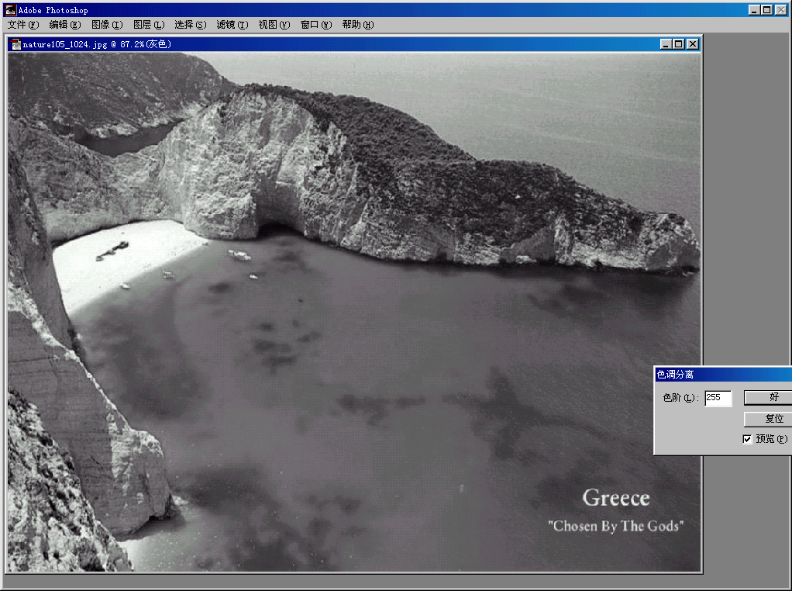
Notes:
在光线不足时，灰度图像更敏感。轰炸发生在凌晨 电影院。
在光线充足是，彩色图像更敏感，

Slide 8


Slide 9


Slide 10
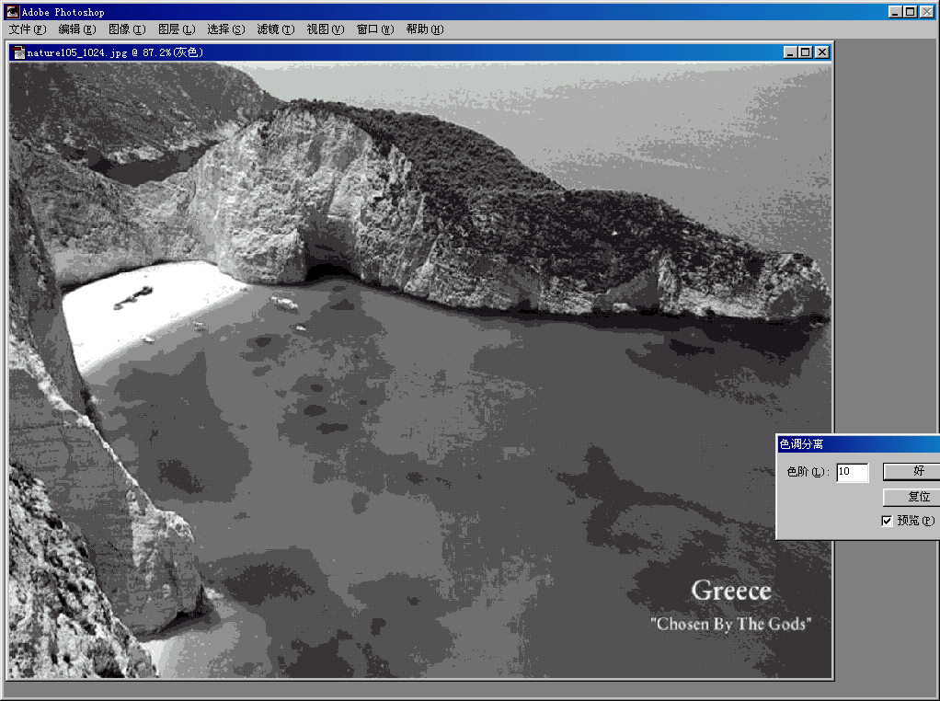

Slide 11
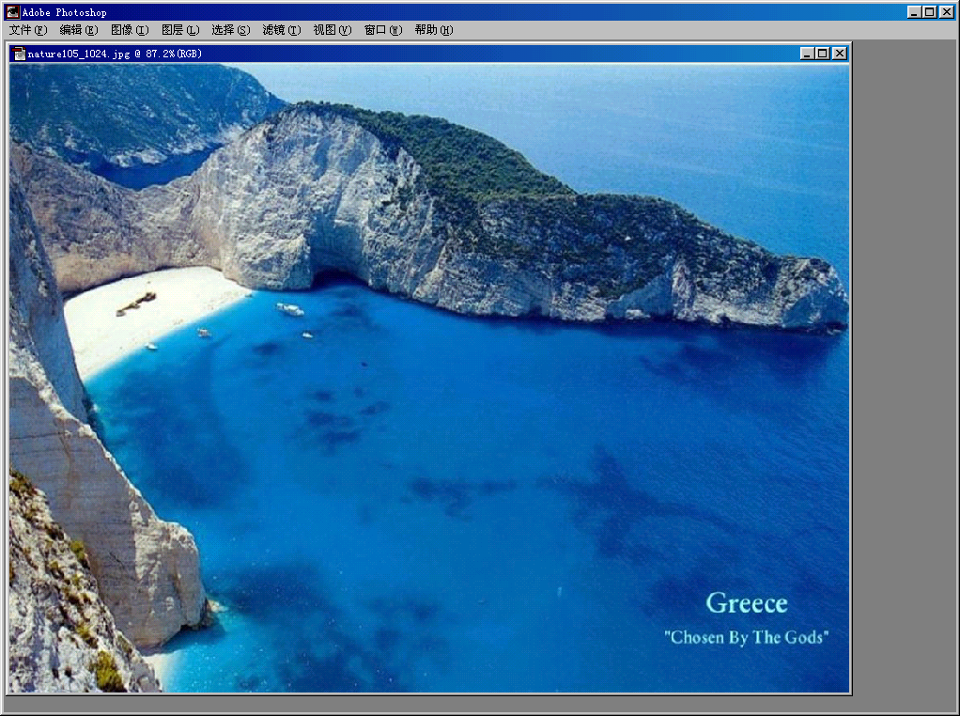

Slide 12
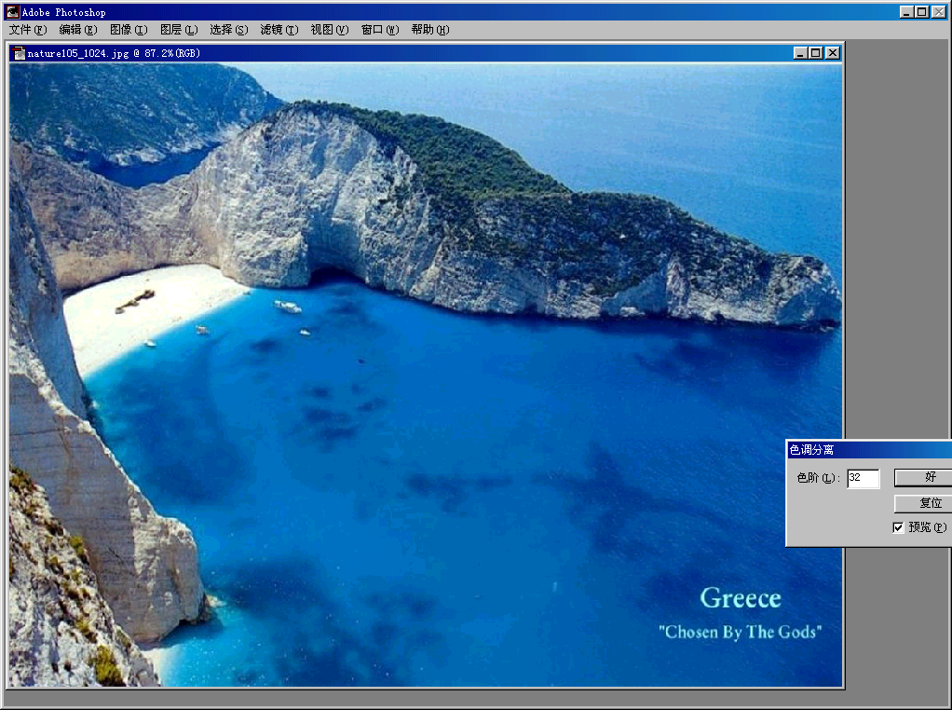

Slide 13

Notes:
这里是彩色信号的整体辨识比较能力
望眼镜绿色是对微弱信号的发现能力

Slide 14
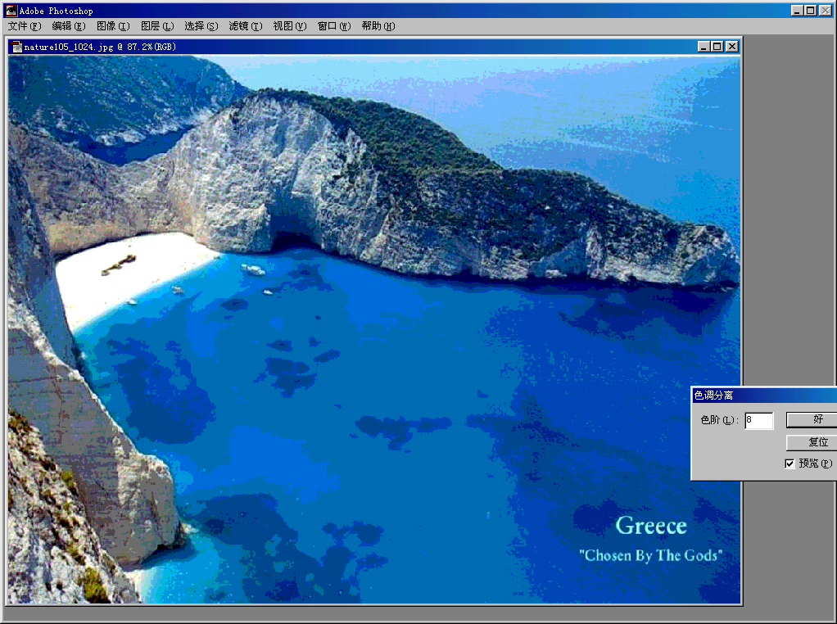

Slide 15
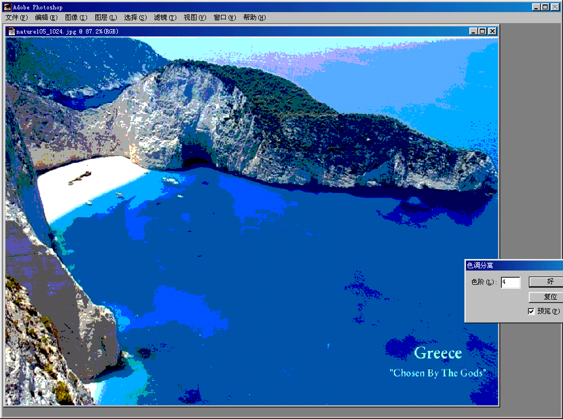

Slide 16
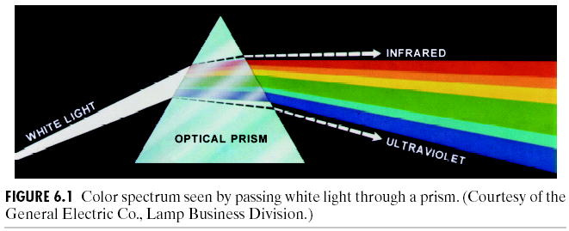
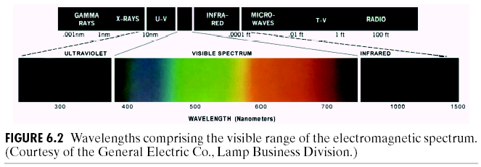
Color Fundamentals
彩色基础
Who found it firstly?
Notes:
艾萨克·牛顿出生那年，伽利略与世长辞。伟大原来也有巧合…… 当时大家都认为白光是一种纯的没有其它颜色的光（亚里士多德就是这样认为的），而彩色光是一种不知何故发生变化的光。为了验证这个假设，牛顿把一面三棱镜放在阳光下，透过三棱镜，光在墙上被分解为不同颜色，后来我们称作为光谱。人们知道彩虹的五颜六色，但是他们认为那是因为不正常。牛顿的结论是：正是这些红、橙、黄、绿、青、蓝、紫基础色有不同的色谱才形成了表面上颜色单一的白色光，如果你深入地看看，会发现白光是非常美丽的。

Slide 17
Color Fundamentals
彩色基础
What will we get if we mix yellow and blue?

Slide 18
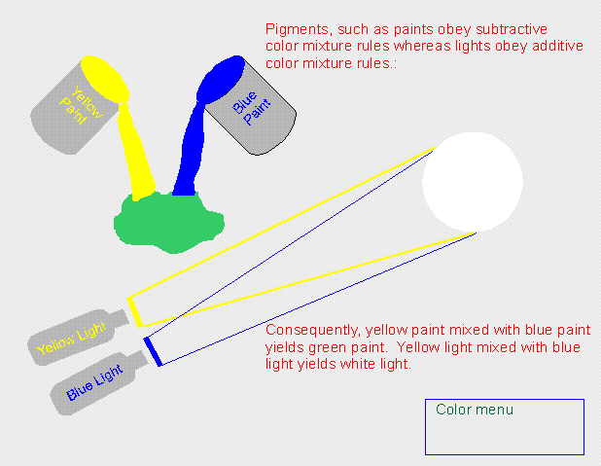
Color Fundamentals
彩色基础
What will we get if we mix yellow and blue?
颜色的混合

Slide 19
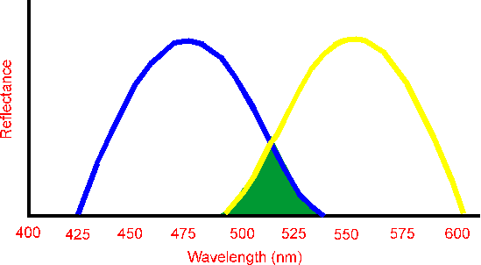
Blue + Yellow pigment yields the color green
颜料：
蓝+黄=绿
Blue paint reflects most light at the short wavelengths and absorbs light of long wavelengths. Yellow paint reflects most light at long wavelengths and absorbs light at short wavelengths.
Because blue paint and yellow paint both reflect middle (green appearing) wavelengths when blue and yellow paint are mixed together, the mixture appears green.

Slide 20
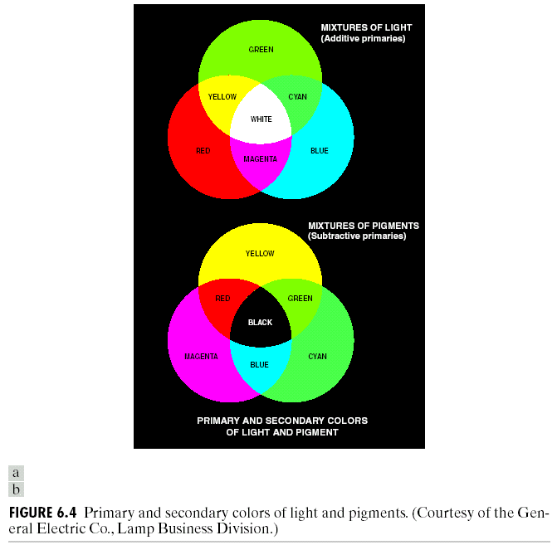
Mixture Rule
混合规则
Additive color mixture rule
加性系统
Mixing the three primaries, or a secondary with its opposite primary will produces white light.
Mixing the three pigment primaries, or a secondary with its opposite pigment primary will produces black light.
subtractive color mixture rule
减性系统

Slide 21
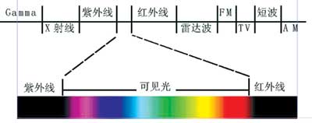
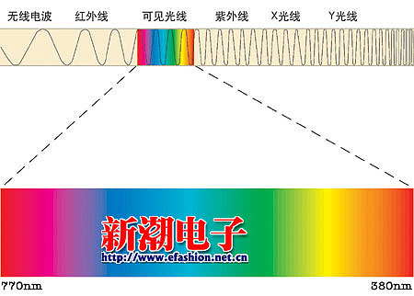

Slide 22
Outline 目录
9.1 彩色的形成原理与基本概念
9.2 表色系
9.2.1 计算颜色模型系统
9.2.2 视觉颜色模型系统
9.2.3 工业颜色模型系统
9.3 彩色图像的常规处理
9.4 彩色图像的彩色补偿处理
9.5 彩色图像的彩色平衡处理
9.6 基于彩色信息的图像识别
9.2.1.1 RGB
9.2.1.2 XYZ
9.2.1.3 LAB
9.2.2.1 HSI
9.2.3.1 CMYK
9.2.3.2 YUV
9.2.3.3 YC_{b}C_{r}
9.2.3.4 Halftone

Slide 23
CIE（国际照明委员会）
颜色的描述是通过建立色彩模型来实现的，不同的色彩模型对应于不同的处理目的。
CIE（国际照明委员会）在进行大量的色彩测试实验的基础上提出了一系列的颜色模型用于对色彩进行描述。
各种不同的颜色模型之间可以通过数学方法互相转换。

Slide 24
What is Color Models?
什么是彩色模型？
A Color model is a specification of a coordinate system and a subspace within that system each color is represented by a single point.
Most color models in use today are oriented either toward hardware or toward applications.
彩色模型(也称彩色空间或彩色系统)的用途是在某些标准下用通常可接受的方式简化彩色规范。本质上，彩色模型是坐标系统和子空间的规范。位于系统中的每种颜色都由单个点来表示。
现在所用的大多数彩色模型都是面向硬件的(如：彩色监视器和打印机)或是面向应用的。
Have we used some color models before???

Slide 25
The Main Color Models
主要的彩色模型
RGB model for color monitors and a broad class of color video cameras;
CMY or CMYK models for color printing;
HIS for humans description and the interpretation of color, and it decouples of the color and gray-scale information, making it suitable for many of the gray-scale techniques.
RGB(红、绿、蓝)模型。该模型用于彩色监视器和一大类彩色视频摄辣机。
CMY(青、深红、黄)、CMYK(青、深红、黄、黑)模型是针对彩色打印机的。
HSI(色调、饱和度、亮度)模型更符合人描述和解释颜色的方式。HSI模型还有一个优点，就是把图像分成彩色和灰度信息，使其更适合本书开发的许多灰度处理技术。

Slide 26
Outline 目录
9.1 彩色的形成原理与基本概念
9.2 表色系
9.2.1 计算颜色模型系统
9.2.2 视觉颜色模型系统
9.2.3 工业颜色模型系统
9.3 彩色图像的常规处理
9.4 彩色图像的彩色补偿处理
9.5 彩色图像的彩色平衡处理
9.6 基于彩色信息的图像识别
9.2.1.1 RGB
9.2.1.2 XYZ
9.2.1.3 LAB
9.2.2.1 HSI
9.2.3.1 CMYK
9.2.3.2 YUV
9.2.3.3 YC_{b}C_{r}
9.2.3.4 Halftone

Slide 27
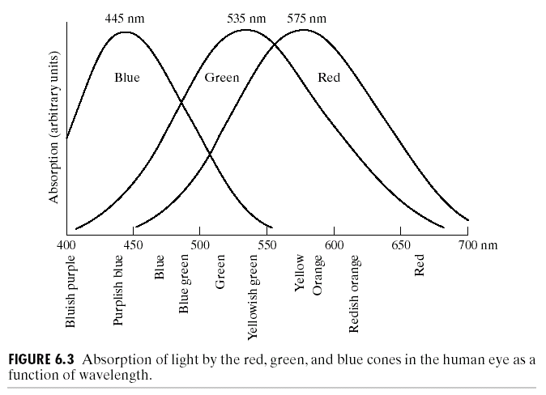
锥状细胞的吸收率
光的吸收率
蓝
绿
红
蓝色
绿色
红色
黄色
橙色
蓝紫色
紫蓝色
蓝绿色
黄绿色
红橙色

Slide 28
色彩的分布
如下图所示,可视光区的波长在400nm-700nm，当光谱采样限制到三个人类视觉系统敏感的红、绿、蓝光波段时，对这三个光谱带的光能量进行采样，就可以得到一幅彩色图像。
紫外光
红外光
400nm
700nm
780nm
546.1nm
435.8nm
可见光区

Slide 29
RGB色系基本概念
CIE规定了以700nm(红)、546.1nm (绿)、435.8nm (蓝)三个色光为三基色。又称为物理三基色。可以过选用这三基色按不同比例混合而成其它颜色。
Notes:
1931年

Slide 30
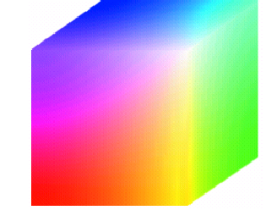
RGB色系颜色构成
蓝(0,0,255)
青(0,255,255)
品红(255,0,255)
白(255,255,255)
黑(0,0,0)
绿(0,255,0)
红(255,0,0)
黄(255,255,0)
R:200
G:50
B:120

Slide 31
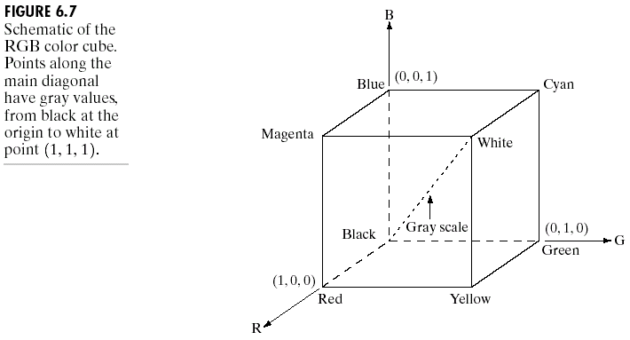
RGB Model RGB模型
The number of bits used to represent each pixel in RGB space is called the pixel
depth. The term full-color image
is used to denote a
24-bit color image.
The total number of
colors in RGB is ?.
在RGB空间，用以表示每一像素的比特数叫做像素深度。考虑RGB图像，其中每一幅红、绿、蓝图像都是一幅8比特图像，在这种条件下，每一个RGB彩色像素[(R，G，B)值3个一组]称为有24比特深度(3个图像平面乘上每平面比特数)。全彩色图像常用来定义24比特的彩色图像。
在24比特RGB图像中颜色总数是???

Slide 32
RGB Model RGB模型
The number of bits used to represent each pixel in RGB space is called the pixel
depth. The term full-color image
is used to denote a
24-bit color image.
The total number of
colors in RGB is ?.
在RGB空间，用以表示每一像素的比特数叫做像素深度。考虑RGB图像，其中每一幅红、绿、蓝图像都是一幅8比特图像，在这种条件下，每一个RGB彩色像素[(R，G，B)值3个一组]称为有24比特深度(3个图像平面乘上每平面比特数)。全彩色图像常用来定义24比特的彩色图像。在24比特RGB图像中颜色总数是???(2⁸)³=16777216

Slide 33
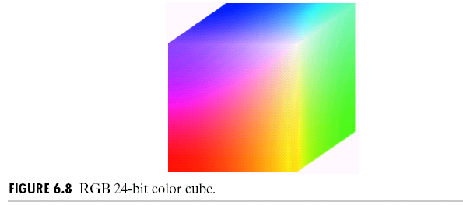
RGB Model RGB模型
A question: what plane is
the (R, 127, B)
(R, B = 0, 1, …, 255 )
(R, 127, B)
(R, B = 0, 1, …, 255 )
是哪个平面???

Slide 34
RGB Model RGB模型
A question: what plane is
the (R, 127, B)
(R, B = 0, 1, …, 255 )
(R, 127, B)
(R, B = 0, 1, …, 255 )
是哪个平面???

Slide 35
RGB色系应用场合
目前包括计算机显示器、彩色电视机在内的绝大部分图形显示器中。
如果采用其他色系进行了处理，最终一定要转换到RGB色系，才能正常显示结果。

Slide 36
Outline 目录
9.1 彩色的形成原理与基本概念
9.2 表色系
9.2.1 计算颜色模型系统
9.2.2 视觉颜色模型系统
9.2.3 工业颜色模型系统
9.3 彩色图像的常规处理
9.4 彩色图像的彩色补偿处理
9.5 彩色图像的彩色平衡处理
9.6 基于彩色信息的图像识别
9.2.1.1 RGB
9.2.1.2 XYZ
9.2.1.3 LAB
9.2.2.1 HSI
9.2.3.1 CMYK
9.2.3.2 YUV
9.2.3.3 YC_{b}C_{r}
9.2.3.4 Halftone

Slide 37
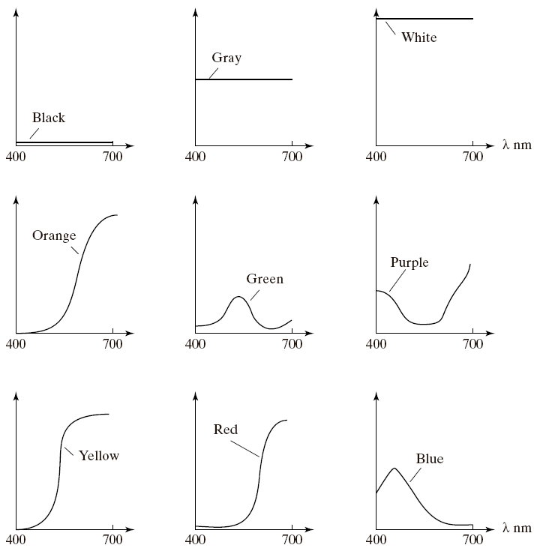
Example Spectra for Common Colors 视觉颜色的光谱
视觉感知的颜色。

Slide 38
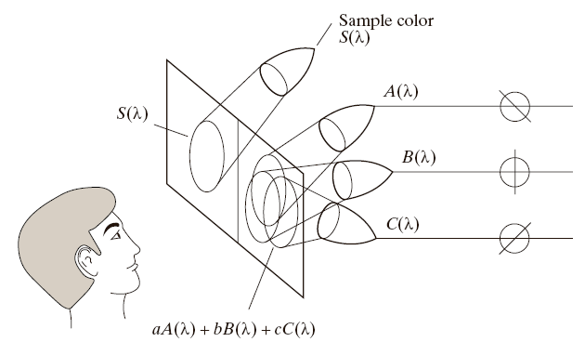
Color Perception and Matching 颜色的感知与匹配
Colors are often described by comparing them with a standard color samples or lights and finding the closest match.
色彩是通过与标准颜色或标准光的匹配来描述的。

Slide 39
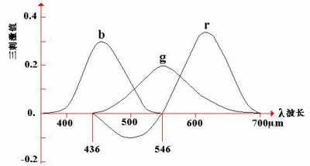
三刺激值曲线
曲线中的一部分500μm附近的r三刺激值是负数，这当然不能否定将红、绿、蓝三色混合可以得到其他颜色，但它确实表明一些颜色不能够仅仅通过将三原色混合来得到在普通的CRT上显示。
Notes:
B+G=R+C
C= B + G - C

Slide 40
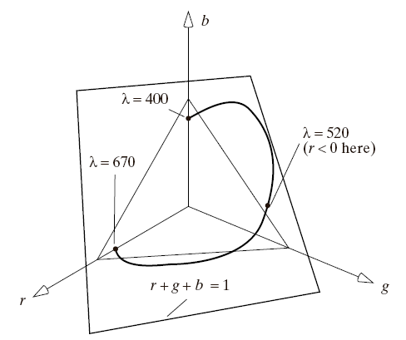
Scaling Color-matching Functions 色彩匹配函数

Slide 41
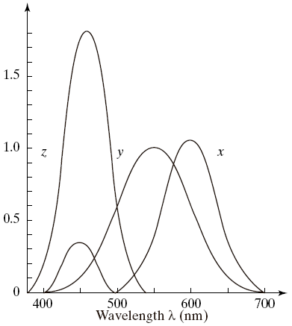
CIE Standard CIE标准
They are defined through color matching functions.
三基色的重新定义
Monochromatic light at wavelength λ is matched by a linear combination of these special primaries:
波长为λ的光是下面的线性组合
mono(λ) = x(λ)X + y(λ)Y + z(λ)Z.

Slide 42
CIE Standard CIE标准
We want normalized chromaticity values to maintain unit brightness:
对这些系数进行正则化为：

Slide 43
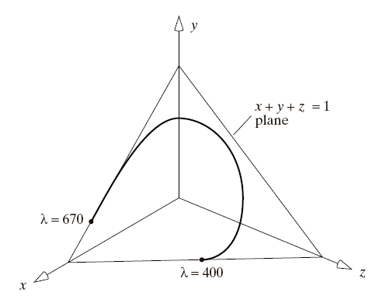
CIE Standard CIE标准
The figure shows the curve
lying in the positive octant of the xyz-plane.
所有的颜色在XYZ坐标空间均在正象限。

Slide 44
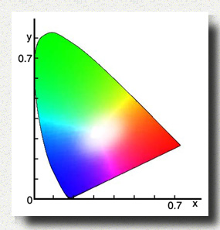
色彩的CIE XYZ描述
XYZ三刺激值的概念是以色视觉的红绿蓝三元理论为根据。存在负刺激值，RGB无法物理实现。
1931年CIE制定了一种假想的标准观察者，配色函数设为:
XYZ三刺激值是利用这些标准观察者配色函数计算得来的。
Notes:
X = R, Y = G, Z = B

Slide 45
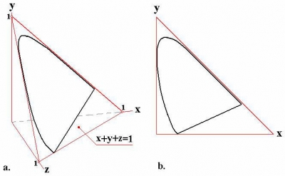
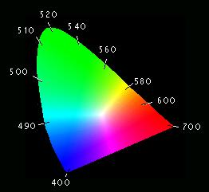
Chromaticity Diagram 色度图
x: ???
y: ???
z: ???
Notes:
X: red
Y: green
Z: blue

Slide 46
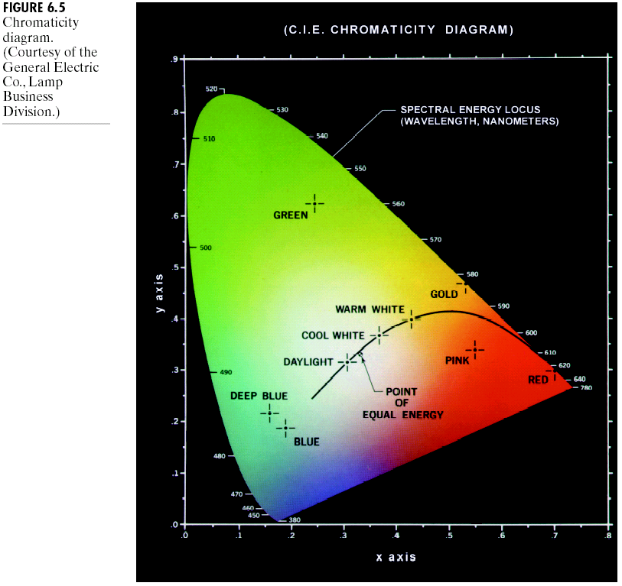
Chromaticity Diagram 色度图
周边：纯色
黑线：白光混入，等能量点，白色。
RGB显示器能够显示所有可见颜色范围???
Notes:
RGB显示器能够显示所有可见颜色范围???
有些是负值

Slide 47
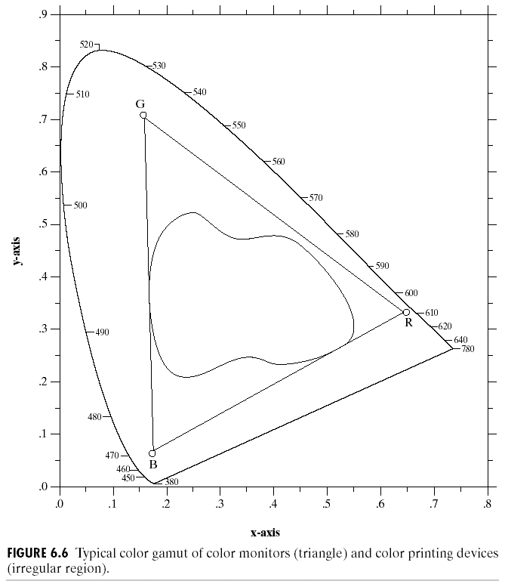
Chromaticity Diagram 色度图
The color area of RGB monitor
The color area of high quality color printing devices
三角形显示了由RGB监视器产生的典型的颜色范围(称做彩色全域)。
在三角形内不规则的区域表示高质量的彩色打印设备的彩色域。
Notes:
外圈是可见光范围
周围 是 纯光
三角形是RGB显示器的显示范围
内圈，是 当前 最高打印机所能打出的范围。

Slide 48
Outline 目录
9.1 彩色的形成原理与基本概念
9.2 表色系
9.2.1 计算颜色模型系统
9.2.2 视觉颜色模型系统
9.2.3 工业颜色模型系统
9.3 彩色图像的常规处理
9.4 彩色图像的彩色补偿处理
9.5 彩色图像的彩色平衡处理
9.6 基于彩色信息的图像识别
9.2.1.1 RGB
9.2.1.2 XYZ
9.2.1.3 LAB
9.2.2.1 HSI
9.2.3.1 CMYK
9.2.3.2 YUV
9.2.3.3 YC_{b}C_{r}
9.2.3.4 Halftone

Slide 49
CIE Lab描述
在比较色差时，设a为基准色，b为试料色，a’为与b相同亮度的基准色，ΔE_{ab}为色差程度，ΔE_{ab}大小决定了色差程度的大小，具体见表。
色差程度的鉴定ΔE_{ab}
微量 | 0 ~ 0.5
轻微 | 0.5 ~ 1.5
能感觉到 | 1.5 ~ 3.0
明显 | 3.0 ~ 6.0
很大 | 6.0 ~ 12.0
截然不同 | 12.0以上

Slide 50
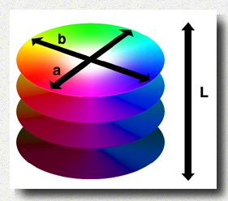
CIE Lab描述
Lab颜色空间是在1976年制定的等色空间，以克服在xyz色度图上相等的距离并不相当于我们所觉察到的相等色差的问题。
L: 明亮度
a: 从绿色到红色
b: 从蓝色到黄色
Lab 的概念图

Slide 51
Outline 目录
9.1 彩色的形成原理与基本概念
9.2 表色系
9.2.1 计算颜色模型系统
9.2.2 视觉颜色模型系统
9.2.3 工业颜色模型系统
9.3 彩色图像的常规处理
9.4 彩色图像的彩色补偿处理
9.5 彩色图像的彩色平衡处理
9.6 基于彩色信息的图像识别
9.2.1.1 RGB
9.2.1.2 XYZ
9.2.1.3 LAB
9.2.2.1 HSI
9.2.3.1 CMYK
9.2.3.2 YUV
9.2.3.3 YC_{b}C_{r}
9.2.3.4 Halftone

Slide 52
HSI色系问题的提出
RGB色系虽然是目前各类显示器使用的色系，但颜色的构成与人对颜色的理解方式不同，所以在进行处理与调整时，比较不容易获得准确的参数。

Slide 53
HSI色系基本设计思路
这种彩色系统格式的设计反映了人类观察 彩色的方式。如：红色又分为浅红和深红色等等。

Slide 54
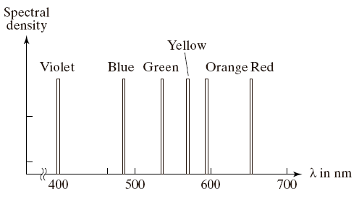
Pure Light 纯光光谱
The figure shows some example spectral densities S(λ) (power per unit wavelength) for pure lights and the common names given to the colors we see.
纯光光谱

Slide 55
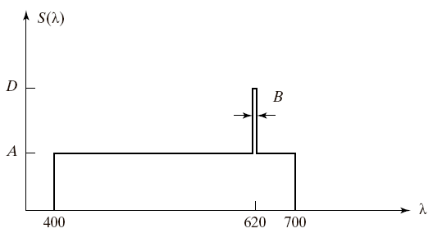
Color Description颜色的描述
It specifies a spectrum having the shape shown in the figure by three numbers: dominant wavelength, saturation, and luminance.
混合光的描述：主导波长、饱和度、亮度。
Notes:
主导波长的位置，决定了色调
主导波长的光通量占总光通量的比例为饱和度 面积
总光通量为亮度
色调 色调（Hue）也称色相，是指物体辐射或反射的 主导波长的色彩视觉，它决定于辐射光源的波长， 是色彩的一种最基本的感觉属性，这种属性可以 使我们将光谱上的不同部分区别开来。即按红、 橙、黄、绿、青、蓝、紫等色彩感觉区分色谱段。 标准色调以太阳光的光谱为基准。人眼大约能分 辨出160种色调。 根据有无色相属性，可以将外界引起的色 感觉分成两大体系：无彩色系与彩色系。 无彩色系列是指黑色、白色极其二者按 不同比例混合而产生的灰色。 彩色系列是指无彩色以外的各种色彩。 明度 明度（Brightness）是指物体发出或 反射光线的强度，是色调的亮度特性。 它用以区别颜色的明暗和深浅，这是 光线强弱不同所产生的明暗效果。明 度越大，越接近于白色；明度越小， 越近于黑色。 彩度 彩度（Saturation）也称纯度或饱和度，是 指主导波长范围的狭窄程度，既色调的表现程度， 也就是视觉对辐射光谱波长纯度的反应；是那种 使我们对有色相属性的视觉在色彩鲜艳程度上做 出评判的视觉属性。波长范围越窄、越单一，色 调就越纯洁鲜艳。当某一色调接近饱和，即呈纯 色时，其彩度最大 。 根据人们使用色素物质的经验．色素浓度愈高， 颜色愈浓艳，饱和度也愈高。描述饱和度感觉的 程度词是浓、淡、深、浅。 生理学的研究表明，人的眼睛对色彩的饱和度 感觉也不一样。眼睛对红色的光刺激强烈，对 绿色的光刺激最弱，饱和度低。 中国满大街小巷里跑的红色出租车．从视觉科学来 讲，其实是一种视觉污染，没有人喜欢长时间盯着 红色的出租车，这么多的红色会引起人的烦躁不安 的情绪。而司机之所以选择红色的理由无非有两条， 一是红包车价格便宜（红色染料易得到），另一个 理由即是所谓中国人喜欢红色的吉利。 科学研究发现，人类眼睛的明暗层次感随光线 变暗而急剧变得迟钝起来。 当光线弱时，我们不太能分得清明暗层次。同样在 强光下，眼睛对明暗层次也会变得迟钝。研究也发 现，人眼睛在555nm的黄绿色段上视觉最敏感。因此， 从打动知觉能力的强弱角度看，略带黄绿色光最醒 目。这为我们设计安全警示标牌提供了科学的参考 依据，可以根据各个地方的日照特点和不同的环境， 设计选择醒目的色彩基调，同时根据安全警示标牌 的面积和高度选择合适的光照强度。 ◆ 视敏度 又称视力，是指辨认外界物体的敏锐程度。 影响因素:亮度、对比度、背景反射与物体 的运动等。亮度增加，视敏度提高，但过强 的亮度反而会使视敏度降低。视敏度在一昼 夜变化较大，清晨较差，昼夜更差，只有白 天的3％～5％。 ◆ 视觉适应效果 视觉适应主要包括距离适应、明暗适应和色彩适应三 个方面。

Slide 56
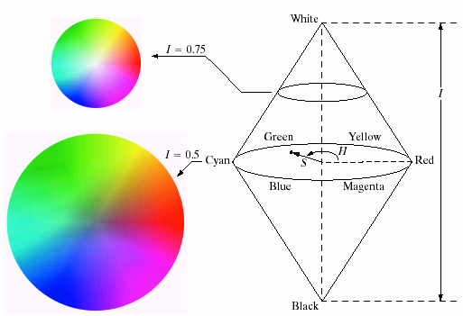
HSI Model HSI模型
HSI: hue, saturation, and intensity.
HSI model decouples the intensity component from the color-carrying information (hue and saturation).
It is an ideal tool for color description that are natural to humans.
色调
饱和度
亮度
Notes:
色调：主导波长+混合比例
饱和度：混合比例
亮度：平均能量

Slide 57
I (Intensity) 亮度
I (Intensity) : The amount or degree of strength of light per unit area.
I: 小 大
dark bright
I 表示光照强度或称为亮度，它确定了像素的整体亮度，而不管其颜色是什么。

Slide 58
Different Intensites 不同的亮度

Slide 59
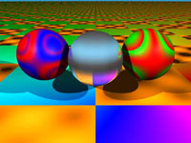
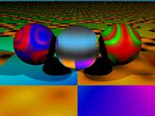
亮度效果示意图

Slide 60
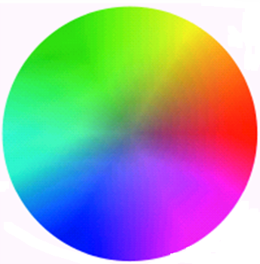
H (Hue) 色调
H (Hue) : The property of colors by which they can be perceived as ranging from red through yellow, green, and blue, as determined by the dominant wavelength of the light.
0⁰
颜色
H：表示色度，由角度表示。反映了该颜色最接近什么样的光谱波长。0º为红色，120º为绿色，240º为蓝色。

Slide 61
Different Hues 不同的色调
H=0º
H=60º
H=120º
H=180º
H=240º
H=300º
Notes:
色调不等于颜色值

Slide 62
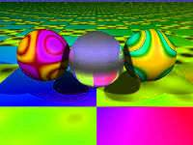
Examples of Hue 色度效果示意图
色度变换了多少???
H=0º
H=60º
H=120º
H=180º
H=240º
H=300º
Notes:
60

Slide 63
S (Saturation) 饱和度
S (Saturation) : A measure of degree to which a pure color is diluted by white light.
S
S：表示饱和度，饱和度参数是色环的原点到彩色点的半径长度。
在环的外围圆周是纯的或称饱和的颜色，其饱和度值为1。在中心是中性（灰）色，即饱和度为0。

Slide 64
Different Saturation 不同的饱和度
S=0
S=1/4
S=1/2
S=1

Slide 65
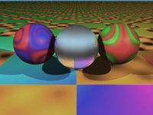
Examples of Saturation 饱和度效果示意图
S=0
S=1/4
S=1/2
S=1
饱和度增加了???
Notes:
0.25

Slide 66
What will Happen When We Move the Red Dot? 移动红点会怎样？
白
I
S
黑
Question: what will have if we move the red point clockwise or counterclockwise, move it up or down, or move it to the center of the circle in this cone?思考问题：在这个圆锥体上，红色的点顺（逆）时针旋转会变成什么样？上下移动呢？向圆心方向移动呢？

Slide 67
Move it Up or Down 红点的上下移动

Slide 68
Move the Red Point Clockwise or Counterclockwise 红点的顺（逆）时针转动

Slide 69
Move It to the Center of the Circle 红点向圆心方向移动

Slide 70
Color Models -- HSI Model
HSI模型
Converting colors from RGB to HSI: 从RGB到HSI
Increasing the RGB in the same magnification , what will happen???
In these equations, the RGB values have been normalized to the range [0, 1] and the angle θ is measured with respect to the red axis of the HSI space. Hue can be normalized to the range [0, 1] by dividing by 360º
Notes:
H 不变
S 不变
I 增大

Slide 71
Color Models -- HSI Model
HSI模型
Converting colors from RGB to HSI: 从RGB到HSI
Increasing the RGB in the same magnification , what will happen???
H 不变
S 不变
I 增大
In these equations, the RGB values have been normalized to the range [0, 1] and the angle θ is measured with respect to the red axis of the HSI space. Hue can be normalized to the range [0, 1] by dividing by 360º
Notes:
H 不变
S 不变
I 增大

Slide 72

Color Models -- HSI Model
HSI模型
Converting colors from HSI to RGB:
从HSI到RGB
RG sector ( )

Slide 73
Color Models -- HSI Model
HSI模型
Converting colors from HSI to RGB :
从HSI到RGB
BG sector ( )
H = H - 120⁰

Slide 74
Color Models -- HSI Model
HSI模型
Converting colors from HSI to RGB : 从HSI到RGB
BR sector( )
H = H - 240⁰
Notes:
300-360 人眼可见的RGB的非光谱色 紫色
RGB 不能表示所有的可见颜色

Slide 75
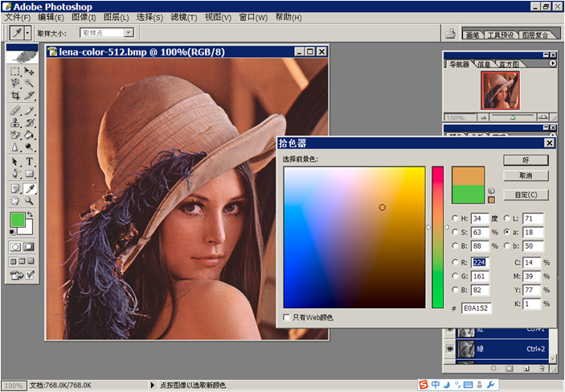
Notes:
用吸管点击背前景色

Slide 76
Outline 目录
9.1 彩色的形成原理与基本概念
9.2 表色系
9.2.1 计算颜色模型系统
9.2.2 视觉颜色模型系统
9.2.3 工业颜色模型系统
9.3 彩色图像的常规处理
9.4 彩色图像的彩色补偿处理
9.5 彩色图像的彩色平衡处理
9.6 基于彩色信息的图像识别
9.2.1.1 RGB
9.2.1.2 XYZ
9.2.1.3 LAB
9.2.2.1 HSI
9.2.3.1 CMYK
9.2.3.2 YUV
9.2.3.3 YC_{b}C_{r}
9.2.3.4 Halftone

Slide 77
CMYK色系—— 基本概念
这种表色系用于印刷行业。
是一种减色系统，将从白光中滤出三种原色之后获得的颜色作为其表色系的三原色CMY。
K为黑色，为了印刷时对黑色可用黑色墨来印刷。
C：青色，从白色中滤去红色。
M：品红，从白色中滤去绿色。
Y: 黄色，从白色中滤去蓝色。

Slide 78
CMYK色系—— 着色原理
既然是减色系统，其着色原理是基于光吸收的，这有别于RGB的光射入的方式。
C与M叠加：同时吸收了R与G，则为蓝色；
C与Y叠加：同时吸收了R与B，则为绿色；
M与Y叠加：同时吸收了G与B，则为红色。

Slide 79
CMY and CMYK Models
CMY与CMYK模型
CMYK – cyan, magenta, yellow, and black. This model is used in connection with generating hardcopy output. 青、洋红、黄、黑
An RGB to CMY conversion
RGB到CMY的转换。
W : 白色
大多数在纸上沉积彩色颜料的设备，如彩色打印机和复印机，要求输入CMY数据或在内部做RGB到CMY的转换。
Notes:
cyan ['saiæn]
n. 蓝绿色, 青色
[建] 氰基
magenta [məˈdʒentə]
n.& a.紫红色(的染料)

Slide 80
CMYK色系—— 与RGB色系的转换
CMYK 色系转换到RGB色系
其中，W表示白色。

Slide 81
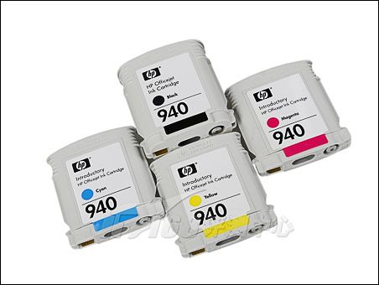
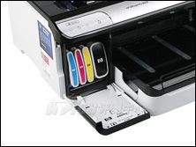
CMY and CMYK Models
CMY与CMYK模型

Slide 82
Outline 目录
9.1 彩色的形成原理与基本概念
9.2 表色系
9.2.1 计算颜色模型系统
9.2.2 视觉颜色模型系统
9.2.3 工业颜色模型系统
9.3 彩色图像的常规处理
9.4 彩色图像的彩色补偿处理
9.5 彩色图像的彩色平衡处理
9.6 基于彩色信息的图像识别
9.2.1.1 RGB
9.2.1.2 XYZ
9.2.1.3 LAB
9.2.2.1 HSI
9.2.3.1 CMYK
9.2.3.2 YUV
9.2.3.3 YC_{b}C_{r}
9.2.3.4 Halftone

Slide 83
YUV Model YUV模型
Y: brightness;
U, V: chrominance
Designed to be compatible with the black-and-white television.
In emission, the TV signals were converted into YUV format from RGB, the receiver and then restore it to RGB from YUV for CRT display.
在这种表色系统中
Y：亮度；U，V：色差信号
目的是为了可以与黑白电视兼容。
电视信号在发射时，转换成YUV形式，接收时再还原成RGB三基色信号，由显像管显示。

Slide 84
Be Compatible with the Black-and-White Television 与黑白电视机兼容
Y,U,V
Y
Y
Y,0,0

Slide 85
Question 问题
A question: when color video signal transmits to the black and white TV, since it is taking one from three, can we directly select the R or G or B signal as its input?
思考一个问题：当彩色的视频信号传输给黑白电视机时，既然是三取一，可否直接选择R或G或B信号来作为其输入？

Slide 86


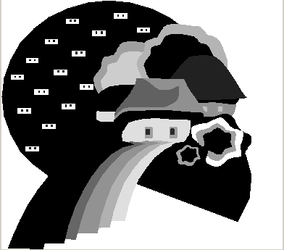
Answer 答案
R
G
B

Slide 87
Relationship between YUV and RGB YUV与RGB的关系
Converting from RGB to YUV
RGB到YUV的转换
U V 叫什么信号???
为什么???

Slide 88
Relationship between YUV and RGB YUV与RGB的关系
Converting from YUV to RGB：
YUV到RGB的转换
Features: The two color system conversion is very simple, so we can change them rapidly.
特点：这两个色系的转换非常简单，所以可满足转换的快速性要求。

Slide 89
Outline 目录
9.1 彩色的形成原理与基本概念
9.2 表色系
9.2.1 计算颜色模型系统
9.2.2 视觉颜色模型系统
9.2.3 工业颜色模型系统
9.3 彩色图像的常规处理
9.4 彩色图像的彩色补偿处理
9.5 彩色图像的彩色平衡处理
9.6 基于彩色信息的图像识别
9.2.1.1 RGB
9.2.1.2 XYZ
9.2.1.3 LAB
9.2.2.1 HSI
9.2.3.1 CMYK
9.2.3.2 YUV
9.2.3.3 YC_{b}C_{r}
9.2.3.4 Halftone

Slide 90
YC_{b}C_{r} System YC_{b}C_{r} 系统
It is used in color image compression normally.
这是常用于彩色图像压缩时的一种表色系。
Y : brightness;
C_{b}, C_{r}: chrominance
Y : 代表亮度；
C_{b}、C_{r}: 代表色差。

Slide 91
Relationship between YC_{b}C_{r} and RGB YC_{b}C_{r}与RGB的关系
Converting from RGB to YC_{b}C_{r}
RGB到YC_{b}C_{r}的转换
Compare it with the YUV

Slide 92
Relationship between YCbCr and RGB YCbCr与RGB的关系
Converting from RGB to YC_{b}C_{r}
RGB到YC_{b}C_{r}的转换
Y分量的取值范围是[0,255]，
Cb、Cr的取值范围为[-128，128]
Notes:
其中，R、G、B分别为原图像各像素的红、绿、蓝通道的信号值，取值范围均为[0,255]，Y、Cb、Cr分别为原图像各像素的亮度、蓝色色差、红色色差通道的信号值，Y分量的取值范围是[0,255]，Cb、Cr的取值范围为[-128，128]。

Slide 93
Relationship between YC_{b}C_{r} and RGB YC_{b}C_{r}与RGB的关系
Converting from YC_{b}C_{r} to RGB
YC_{b}C_{r}到RGB的转换

Slide 94
Relationship between YCbCr and RGB YCbCr与RGB的关系
Converting from YCbCr to RGB
YC_{b}C_{r}到RGB的转换

Slide 95
C_{b}C_{r}等比例变化与H的关系
Converting colors from RGB to HSI: 从RGB到HSI
Increasing the C_{b}C_{r} in the same magnification , what will happen???
C_{b}C_{r} 增加相同的倍数，
H结果??? I结果??? S结果???
Converting from YC_{b}C_{r}
to RGB
YC_{b}C_{r}到RGB的转换
Notes:
Y被消掉，因平方关系，被约掉，H不变
如果Y不同，在算角度时，也被消掉，H不变。
Y不变时，I 增大
G 减小，S增大

Slide 96
C_{b}C_{r} 增加相同的倍数，S结果???

Slide 100
C_{b}C_{r} 增加相同的倍数，S结果???
S增大
Notes:
色差增大， 颜色饱和

Slide 101
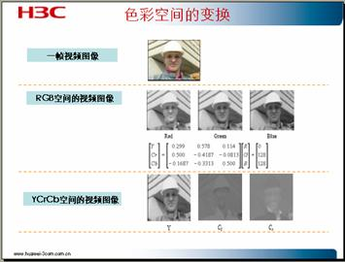
Example of YC_{b}C_{r} Color Space YC_{b}C_{r}实例
Original image
Compositions in RGB space.
Compositions in YC_{b}C_{r} space.

Slide 102



Example of Compression by YUV and YC_{b}C_{r} YUV and YC_{b}C_{r} 的压缩比较
原图
基于YCrCb压缩图
基于YUV压缩图

Slide 103
Differences between YUV and YC_{b}C_{r} YUV与YC_{b}C_{r}的不同
The difference between YUV and YC_{b}C_{r} color system is that the YC_{b}C_{r} system takes more account the importance of the three color composition of RGB.
Color convert from YUV to RGB is simple;
与YUV表色系统不同的是YC_{b}C_{r}充分考虑了色彩组成时RGB三色的重要因素。考虑的是压缩时可以充分取出冗余量。
YUV考虑的是色系转换的简单；

Slide 104
Outline 目录
9.1 彩色的形成原理与基本概念
9.2 表色系
9.2.1 计算颜色模型系统
9.2.2 视觉颜色模型系统
9.2.3 工业颜色模型系统
9.3 彩色图像的常规处理
9.4 彩色图像的彩色补偿处理
9.5 彩色图像的彩色平衡处理
9.6 基于彩色信息的图像识别
9.2.1.1 RGB
9.2.1.2 XYZ
9.2.1.3 LAB
9.2.2.1 HSI
9.2.3.1 CMYK
9.2.3.2 YUV
9.2.3.3 YC_{b}C_{r}
9.2.3.4 Halftone

Slide 105
Halftone 半色调
Halftone is the reprographic technique that simulates continuous tone image through the use of dots, varying either in size or in spacing.
Continuous tone image contains an infinite range of colors or grays.
The halftone process reduces visual reproductions to a image that is printed with only few color of ink.
半色调是一种特殊的复印技术，采样含有色调不多的点块来模拟连续色调图像。
连续色调图像含有大量的色彩与灰度。
半色调图像只含有为数不多的印刷色彩。

Slide 106
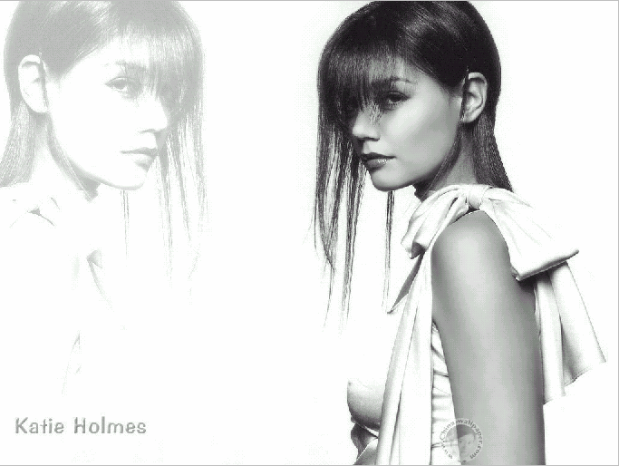
Original Image 原图
Notes:
凯蒂·赫尔姆斯（英语：Katie Holmes，或译为凯蒂·福尔摩斯，1978年12月18日－）是美国女演员，凭在1998年播映的电视剧《恋爱时代》(Dawson's Creek)打响名头，以电影《天赋》的演出为人熟悉。她在2006年和电影明星汤姆·克鲁斯结婚。
凯蒂·赫尔姆斯
《壮志凌云》
汤姆·克鲁斯

Slide 107
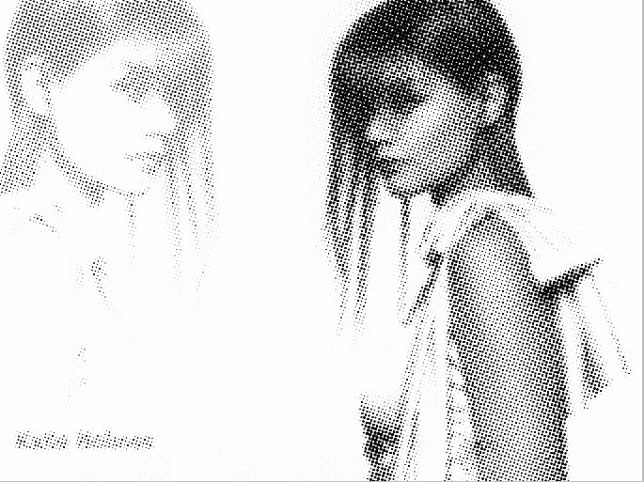
Halftone Image 半色调图
放大演示

Slide 108
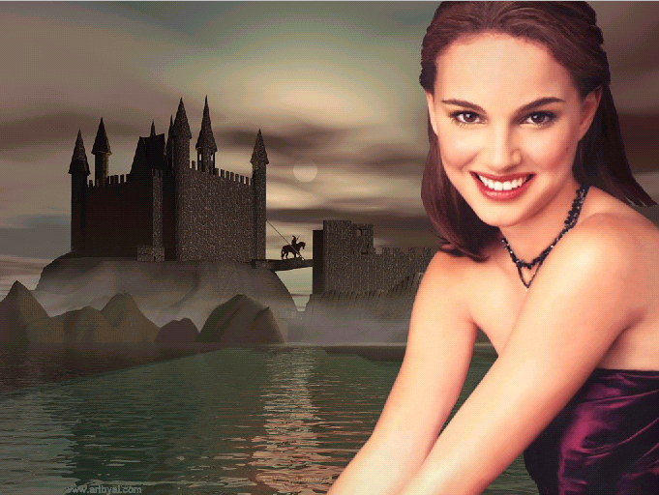
Original Image 原图

Slide 109
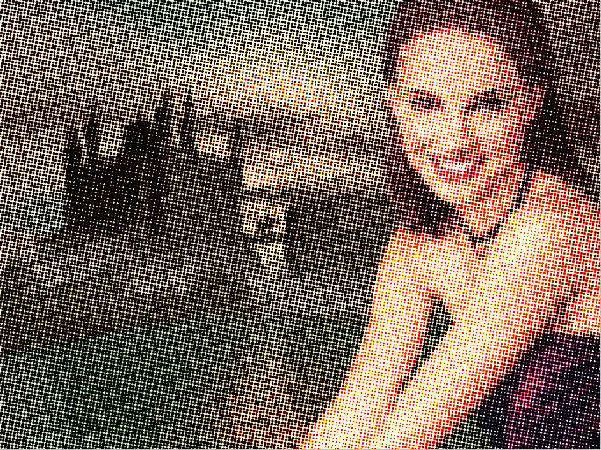
Halftone Image 半色调图
放大演示

Slide 110
Outline 目录
9.1 彩色的形成原理与基本概念
9.2 表色系
9.2.1 计算颜色模型系统
9.2.2 视觉颜色模型系统
9.2.3 工业颜色模型系统
9.3 彩色图像的常规处理
9.4 彩色图像的彩色补偿处理
9.5 彩色图像的彩色平衡处理
9.6 基于彩色信息的图像识别
9.2.1.1 RGB
9.2.1.2 XYZ
9.2.1.3 LAB
9.2.2.1 HSI
9.2.3.1 CMYK
9.2.3.2 YUV
9.2.3.3 YC_{b}C_{r}
9.2.3.4 Halftone

Slide 111
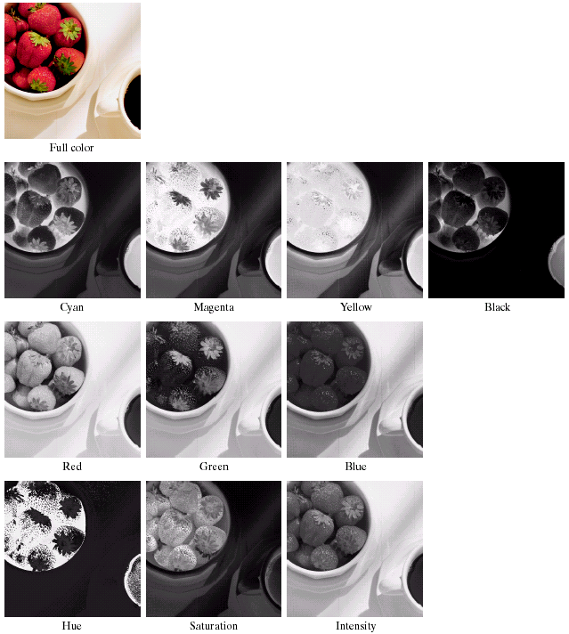
Color Channels 色彩通道
RGB<->HSI<->CMYK
Hue 的不连续???
In all color components, the hue component is difficult to interpret.

Slide 112
Color Channels 色彩通道
RGB<->HSI<->CMYK

Slide 113
第九章 彩色图像处理
Chapter 9 Color Image Processing
童立靖
北方工业大学计算机学院
tong_lijing@163.com

